Slide 1


Points clés du diagnostic préalable à l’élaboration de la feuille de route PRITH 2025-2027
Présentation du diagnostic du 2 juin 2025

Slide 2

Rappel des objectifs
Partage et réflexions sur le diagnostic handicap Hauts-de-France
Sommaire
Réflexion collaborative sur le prochain PRITH

Slide 3


Rappel des objectifs

Slide 4


Le diagnostic handicap : objectifs et travaux réalisés
Un diagnostic pour :
Présenter les grandes tendances et dynamiques de la situation et de l’emploi des personnes en situation de handicap en Hauts-de-France ;
Guider la réflexion des participants à la définition des axes et actions prioritaires du prochain PRITH
Diverses ressources mobilisées :
Des entretiens avec des acteurs directement impliqués sur le sujet de l’insertion et du maintien dans l’emploi des personnes en situation de handicap en Hauts-de-France (Cheops, AREFIE, MDPH, COORACE, OPCO, Région, employeurs…) : 13 entretiens réalisés au total.
Un corpus documentaire important (études, rapports, statistiques…) fournis par les partenaires
  Selon les bases exploitées, l’enregistrement de l’information peut avoir différentes natures, et remonter parfois à quelques années. Par conséquent, les évolutions constatées dans les données peuvent relever d’évolutions dans les comportements de déclaration ou de nature de recueil de l’information.
  Les interprétations de ces chiffres et de ces évolutions doivent à ce titre être parfois prises avec précaution.

Slide 5



Au programme pour les 2 prochaines heures
Une présentation synthétique et interactive des données du diagnostic…
Lien de connexion :
https://go.klaxoon.com/S3MGUG5
…pour amorcer la réflexion sur la prochaine feuille de route du PRITH 2025-2027
Une première proposition autour d’ axes réflexifs, pour amorcer ensemble la discussion sur :
Les enjeux prioritaires et axes stratégiques du PRITH
Les conditions de réussite

Slide 6

Les axes du diagnostic

Slide 7
Structuration du diagnostic
Les données Emploi / formation en Hauts-de-France
Contexte régional de l’emploi : marché de l’emploi, caractéristiques régionales en matière de handicap
Insertion dans l’emploi : les DE en situation de handicap, l’accès à l’emploi des DE, les SIAE, les accompagnements ML
Maintien dans l’emploi : les accidents du travail et maladies professionnelles, le maintien en et dans l’emploi en HdF
Etat des lieux de la formation en HdF : la formation dans les HdF, l’accès à la formation des PSH, les établissements spécialisés dans l’accompagnement vers l’emploi
Les entreprises adaptées en HdF
Les données du secteur médico-social
Les Etablissements médico-sociaux (ESAT, IME)
Le Dispositif Emploi Accompagné
Les enjeux sectoriels
Etat des lieux sectorisé
Le secteur de la santé
Le secteur du transport et logistique
Le secteur du digital et numérique
Le secteur du support à l’entreprise

Slide 8

Réflexions sur les points saillants du diagnostic

Slide 9

Les données Emploi - Formation
Le contexte régional de l’emploi
Le marché de l’emploi
Région la plus jeune de France, mais un marché du travail relativement peu dynamique
Niveau de formation inférieur à la moyenne nationale
Un taux de pauvreté supérieur à la moyenne nationale
Un secteur industriel dynamique (construction ferroviaire, automobile) et fonctions « transversales » (logistique en particulier) fortement présentes…
mais des fonctions « métropolitaines » peu représentées et concentrées dans l’aire de Lille
Premiers secteurs employeurs :
  Industrie
  Service aux entreprises
  Commerce de détail

Slide 10
Les données Emploi - Formation
Le contexte régional de l’emploi
Les caractéristiques de la région en matière de handicap
Quelle part de la population des Hauts-de-France considère avoir un handicap ?
2 %
11 %
34 %
(9 % au niveau national)
0,5 %
5,3 %
9 %
16 %
Quelle part de la population des Hauts-de-France dispose d’une reconnaissance officielle ?
(8 % au niveau national)

Slide 11
Les données Emploi - Formation
Le contexte régional de l’emploi
Les caractéristiques de la région en matière de handicap
2,3 % de la population des Hauts-de-France est titulaire de l’AAH
1,9% de la population au niveau national
9,7% des habitants ont des droits ouverts à la MDPH en 2020
La MDPH du Nord est la plus « active » de tous les départements français
Les données clés
Le taux d’emploi
Fonction Publique
6,8 % : le taux d’emploi direct des employeurs de la fonction publique
  7% dans la Fonction Publique d’Etat
  32% dans la Fonction Publique Hospitalière
  61% dans la Fonction Publique Territoriale
Secteur Privé
5,4 % : le taux d’emploi direct majoré des entreprises
  Moins élevé pour les TPE / PME et les entreprises du secteur information et communication
  Le même type d’entreprises qui ont le plus de « quota zéro »

Slide 12
Les données Emploi - Formation
L’insertion dans l’emploi des PSH
Les caractéristiques des DEBOE
13 %
38 %
45%
50%
En HdF, 25% des demandeurs d’emploi ont plus de 50 ans. Quelle est cette part pour les BOE?

Slide 13
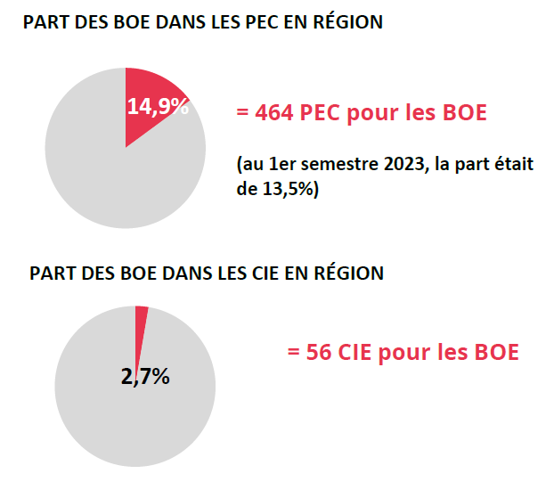
Les données Emploi - Formation
L’insertion dans l’emploi des PSH
Les caractéristiques des DEBOE
Les données clés
9,2 % des demandeurs d’emploi sont BOETH en mars 2025
25 % d’entre eux recherchent un emploi dans le domaine des services à la personne
Les DEBOE sont plus âgés, moins diplômés et inscrits depuis + longtemps chez France Travail
L’accès à l’emploi des DEBOE
17,5 % des DEBOE ont accédé à un emploi de 1 mois ou plus, 6 mois après leur inscription à France Travail
De fortes disparités départementales : 15,8% dans l’Aisne, 19,3 % dans le Pas-de-Calais
Ce taux atteint 32% « tous publics » en Hauts-de-France
Le faible recours aux contrats aidés pour l’insertion des PSH

Slide 14
Les données Emploi - Formation
L’insertion dans l’emploi des PSH
Les salariés en insertion dans les SIAE
1,9 % des salariés en insertion sont bénéficiaires de l’obligation d’emploi
2,3% en France métropolitaine
Les données clés
Mais quelle part considère avoir un handicap ?
3 %
5 %
7 %
10 %
460 SIAE en HdF
43 089 salariés en insertion
(+0,7 points en 1 an)
Les jeunes accompagnés en Missions Locales
Parmi les 115 109 jeunes accompagnés par les 42 ML, quelle part dispose d’une reconnaissance administrative du handicap ?
Les données clés
3,4 %
5,1 %
7,8 %
11,9 %
Enquête régionale auprès des jeunes accompagnés par les ML en HdF : 9,2% des 2 612 jeunes interrogés sont en situation de handicap.
(4,6 % en 2023)

Slide 15
Les données Emploi - Formation
Le maintien dans l’emploi
Caractéristiques des AT - MP
En Hauts-de-France, le taux d’accidents du travail et de maladies professionnelles est-il plus ou moins important que dans le reste de la France Métropolitaine ?
Le taux est plus important en Hauts-de-France que dans le reste de la France métropolitaine
Le taux est moins important en Hauts-de-France que dans le reste de la France métropolitaine
Au même titre que :
La durée des arrêts
Le taux de gravité

Slide 16
Les données Emploi - Formation
Le maintien dans l’emploi
Un taux relativement important d’accidents du travail et maladies professionnelles
Les données clés
En 2021 : 35,9 accidents du travail pour 1000 salariés
5,8 points de plus qu’au niveau national
Une augmentation des accidents avec un taux d’incapacité supérieur ou égal à 10%
La construction, les transports et l’entreposage ainsi que la santé et l’action sociale parmi les secteurs les plus accidentogènes
En 2023, 13 968 inaptitudes déclarées et plus de 70 000 recommandations d’aménagements
Les actions de maintien dans l’emploi
Les données clés
3 601 maintiens réussis en 2024, soutenus par l’Agefiph ou Cap Emploi - + de 80 %dans le secteur privé
Une très grande majorité de maintiens au même poste et au même niveau de qualifications
45 % des bénéficiaires ont 50 ans et plus
Les domaines d’activité les plus représentés :
  L’industrie et la manufacture
  Le commerce
  La santé et l’action sociale
Les actions de maintien dans l’emploi concernent-elles plutôt :
Des hommes
Des femmes
(à 64 % en Région, 62 % au national)

Slide 17

Les données Emploi - Formation
La formation en Hauts-de-France
L’accès à la formation des PSH en Hauts-de-France
En 2024, quelle part les BOETH ont-ils représenté parmi les bénéficiaires du Programme Régional de Formation (PRF ?)
4 %
10 %
13 %
25 %
Cela représente 6 885 stagiaires sur un total de 54 239
Les formations financées par France Travail ont bénéficié de leur côté à 11% de demandeurs d’emploi en situation de handicap en 2025 (8 597 au total)

Slide 18
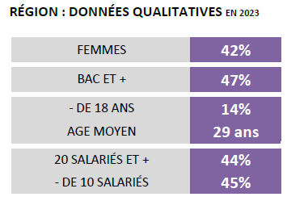
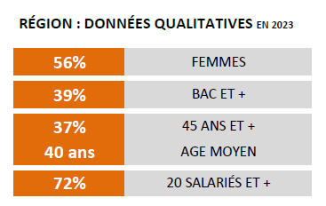

Les données Emploi - Formation
La formation en Hauts-de-France
Les stagiaires du PRF
Les catégories des formations mobilisées par les PSH dans le cadre du PRF :
  Formation générale, orientation (35,12 %)
  Services administratifs, comptables et ressources humaines (13,46 %)
Les actions de formation certifiantes sont les plus plébiscitées (43,5%) devant les formations visant l’acquisition de compétences clé (30,3 %).
Les données clés
La formation des DEBOE
Le faible recours à l’alternance des PSH
49% de femmes ; 35% de 50 ans et plus.
En 2024, 46% des DEBOE formés ont accédé à l’emploi 6 mois après la fin de la formation.
C’est 52,8% pour l’ensemble des « publics prioritaires » et 59,6% pour le « tout public »
63 003 nouveaux contrats d’apprentissage signés en 2023 : 1 160 au bénéfice de PSH, soit 1,9 % (et 3,3 % pour les contrats de professionnalisation)
Apprentissage
Professionnalisation
Parmi les jeunes BOE accompagnés en Missions Locales, 27% ont accédé à une formation (1 040 jeunes)

Slide 19
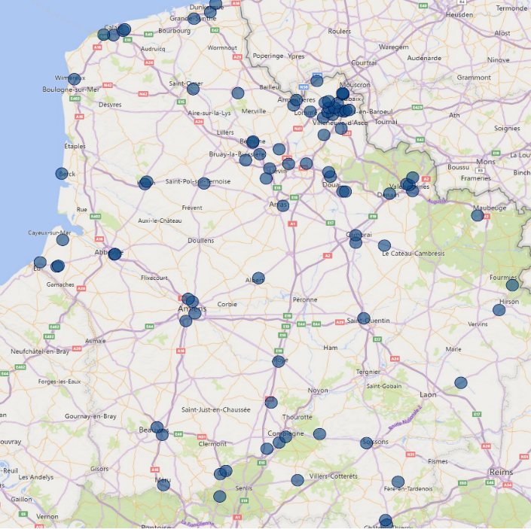
Les données Emploi - Formation
Les entreprises adaptées en Hauts-de-France
En 2024, combien d’Entreprises Adaptées étaient comptabilisées en Hauts-de-France ?
83
125
294
450
Pour un total de 101 établissements
Les données clés
5 700 salariés, dont 4 500 en situation de handicap, soit près de 80% de l’ensemble des salariés.
Parmi les secteurs d’activité les plus représentés :
Agriculture, environnement, espaces verts (46 entreprises )
Transport, logistique, conditionnement (44 entreprises)
Nettoyage et hygiène des locaux (33 entreprises)
Près de la moitié sont situées dans le Nord.
Près de la moitié ont eu recours au CDD Tremplin en 2022.

Slide 20
Les données du secteur médico-social
Les établissements médico-sociaux
506
1300
6943
13 739
En 2025, combien de places installées comptent l’ensemble des ESAT en Hauts-de-France ?
Les données clés
Soit 11,4% du total de places en France
ESAT
129 ESAT en Hauts-de-France (1 474 en France métropolitaine)
ESMS
784 ESMS spécialisés pour les jeunes, + de 35 000 places.
  Plus spécifiquement, 131 IME pour 8 973 places en 2025, dont 66% de publics ayant une déficience intellectuelle.
  8 établissements régionaux d’enseignement adapté (EREA)
7 ESRP/ESPO/UEROS pour 757 places en 2025 (moins que dans les autres régions françaises)
    En 2024, 105 jeunes accompagnés en Missions Locales ont été orientés vers un ESRP/ESPO
Le taux d’équipement l’ensemble des ESMS est plus élevé en Hauts-de-France que dans le reste de la France métropolitaine
Ces établissements sont plus nombreux dans le Nord et le Pas-de-Calais

Slide 21
Les données du secteur médico-social
Le dispositif emploi accompagné (DEA)
En 2023, parmi les 1 021 personnes en suivi actif du DEA, quelle part est en emploi en milieu ordinaire ?
43 %
65 %
82 %
100 %
Les données clés
En 2023, 1 323 personnes sont entrées dans le DEA
C’est 10,8% du total des entrées en France métropolitaine
Parmi les 184 personnes sorties du DEA en 2023
  28 % sont en emploi
  64 % sont sans emploi
  5 % ont été orientées vers un ESAT
1/3
Le Nord
29 %
Des personnes accompagnées a moins de 26 ans
Représente 46% des accompagnement
22% pour la seule métropole de Lille
Des situations concernent des « troubles psy »

Slide 22
Les enjeux sectoriels
Les caractéristiques sectorisées de l’emploi des PSH
Classez les différents secteurs d’activité ci-contre par ordre décroissant en matière de taux d’emploi direct de personnes en situation de handicap
Industrie
Construction
Commerce, transport, hébergement, restauration
Information et communication
Activités financières, d’assurance et immobilières
Services aux entreprises
Administration publique, enseignement, santé humaine, action sociale
Administration publique, enseignement, santé humaine, action sociale (6,3 %)
Industrie (4,3 %)
Services aux entreprises (4,0%)
Activités financières, d’assurance et immobilières (3,8 %)
Commerce, transport, hébergement, restauration (3,7 %)
Construction (3,3 %)
Information et communication (2,7 %)

Slide 23
Les enjeux sectoriels
Un taux d’emploi des PSH variable en fonction du secteur d’activité…
Les données clés
Dans les entreprises du secteur de l’information et de la communication, un taux d’emploi direct majoré de PSH qui ne dépasse pas les 3,2% en moyenne - avec un taux de « quota zéro » de 42%
Un taux qui grimpe à 7,9% pour les administrations publiques, enseignement, santé humaine et action sociale - taux le plus faible de « quota zéro », 13%
Ce taux moyen majoré s’élève à
  5,6 % pour le secteur de l’industrie ;
  4,2% pour la construction ;
  4,7% pour les activités financières, d’assurance et immobilières.
… et de la taille de la structure
Les TPE / PME sont à la fois :
Les structures qui emploient le moins de BOETH (3,3 % VS 4,5 % à partir de 100 salariés)
Les structures qui comptent le plus de « quota zéro » (33% VS 0% pour les entreprises de plus de 500 salariés)

Slide 24
Les enjeux sectoriels
ZOOM données par secteur (données sectorisées limitées)
Les données clés
La santé
Parmi les formations proposées au sein du PRF, en 2024, 456 PSH ont bénéficié d’une formation relevant du domaine de la Santé ou du Social et des services aux familles, soit 8,36% de la totalité des bénéficiaires en situation de handicap.
En revanche, seules 53 PSH ont participé à une formation du programme « Se former aux métiers du sanitaire et social », soit 0,77% du total des bénéficiaires en situation de handicap. Ils étaient 827 tous publics confondus, soit 1,52 % de l’ensemble des bénéficiaires du PRF.
Le transport et la logistique
En HdF, un dispositif spécifique de l’Agefiph permet la sécurisation des parcours vers et dans l’emploi pour les personnes avec un handicap locomoteur, en évaluant les conséquences du handicap de la personne sur la formation et l’emploi pour devenir conducteur.trice routier(ère) : la PECF (« Pré-évaluation des Capacités à la formation »)
Parmi les bénéficiaires BOE du PRF, 5,21 % ont bénéficié d’une formation relevant du domaine « Transports » et 5,08 % du domaine « Logistique et manutention ». C’est une proportion inférieure aux bénéficiaires « tous publics », soit 9,39 % et 8,8% de la totalité des formations
Le digital et numérique
Parmi les bénéficiaires BOE du PRF, 3,21 % ont bénéficié d’une formation relevant du domaine « Informatique, réseaux et télécommunications ». C’est une proportion similaire aux bénéficiaires tous publics confondus, dont ce domaine de formation représente 3,44 % de la totalité des formations.
TH’alent Digital : une dynamique proposée par l’Agefiph pour que les personnes handicapées accèdent aux métiers du numérique. Il s’agit donc d’un consortium, permettant de former des bénéficiaires et de les conduire à l’emploi
Le support à l’employeur
Dans les Hauts-de-France, dans le secteur service aux entreprises, le taux d’emploi direct des entreprises est de 4% en 2023 contre 3% au niveau national
Parmi les bénéficiaires BOE du PRF, 13,46% ont bénéficié d’une formation relevant du domaine « Services administratifs, comptables et ressources humaines ». C’est une proportion significativement plus importante que les bénéficiaires tous publics confondus, dont ce domaine de formation ne représente que 5,39% de la totalité des formations.

Slide 25
Réflexions sur le PRITH 2025-2027

Slide 26
Un contexte qui a profondément évolué depuis le dernier PRITH
Une réforme « Plein emploi » qui instaure une gouvernance et des dispositifs "aller vers" impactant les parcours d’insertion et de maintien des PSH, mais une mise en œuvre qui reste encore en construction.
La coordination entre acteurs s’améliore, mais nécessite encore des espaces lisibles et stables pour fonctionner pleinement à l’échelle territoriale.
La prévention de la désinsertion professionnelle progresse fortement, avec un nombre de maintiens en nette hausse et une implication accrue des acteurs santé-travail.
Davantage d’employeurs s’engagent sur le handicap, mais les TPE et certains secteurs restent peu mobilisés sans appui ciblé
L’accès à la formation s’élargit pour les PSH grâce à des dispositifs renforcés, mais la cohérence des parcours reste à structurer.
Les outils d’accompagnement spécifiques (DEA, CDD Tremplin, …) montent en puissance et s’intègrent progressivement au droit commun.
Les moyens diminuent sensiblement, pour tous, en particulier pour l’insertion professionnelle des PSH, fragilisant les capacités d’action locales.

Slide 27

Trois principes d’intervention pour 2025 / 2027
 | Pourquoi ?
Favoriser la lisibilité : reconstruire une vision partagée | Clarifier qui fait quoi, où, pour qui, et comment. Cela nécessite de rendre visible : Les dispositifs existants (insertion, maintien, formation, compensation…) ; Les rôles et stratégies d’intervention de chacun des opérateurs (France Travail, Cap emploi, SPSTI, Agefiph, Missions locales, MDPH, etc.) ; Les passerelles entre statuts, structures et parcours. Il ne s’agit pas de réinventer, mais de cartographier, articuler, expliquer, rendre accessible. C’est un préalable à l’orientation, à la coopération, et à la continuité des parcours.
Créer des espaces collaboratifs et renforcer les complémentarités : coordonner ce qui existe | Il faut croiser les regards, mutualiser les diagnostics, confronter les pratiques et construire des réponses inter-acteurs. Cela suppose : De favoriser des espaces de coopération stables, du régional au local ; D’articuler les feuilles de route (PRITH, PRST, Pacte, feuille de route inclusion, etc.) ; De s’appuyer sur des complémentarités d’actions plutôt que sur des répartitions figées. L’objectif n’est pas d’imposer un pilotage centralisé, mais de faire émerger opérationnellement un cadre commun où chacun identifie clairement sa contribution au parcours des PSH, dans une logique d’interdépendance assumée.
Encourager des logiques de projets partenariaux ponctuels sur les territoires | Le PRITH doit assumer une ambition modeste mais stratégique : favoriser l’émergence de quelques projets ciblés, ancrés, évaluables et transférables. Cela signifie : Identifier collectivement des projets réalistes pour la période 2025-2027) ; Soutenir des expérimentations territoriales ou sectorielles portées par des coalitions d’acteurs ; Capitaliser sur les retours d’expérience pour nourrir l’action régionale.
Notes:
A préciser en animation :
Lisibilité : Au cours des cinq dernières années, les Hauts-de-France ont été marqués par une série de transformations majeures : mise en place de France Travail, réforme de la gouvernance emploi (CLPE, CORE), nouveaux dispositifs d'accompagnement (DEA, Inclu’Pro), généralisation des « Teams Handicap », portabilité des aides, loi Plein emploi, transformation des ESAT… Ces évolutions ont rendu l’écosystème potentiellement plus riche mais aussi plus complexe, en particulier pour les acteurs de terrain, les personnes en situation de handicap et les employeurs.
Espaces collaboratifs privilégiés : L’élargissement du champ des intervenants, la décentralisation des compétences, et la montée en puissance des initiatives territoriales ont fragmenté les réponses, parfois au détriment de la cohérence d’ensemble. Si chacun agit, personne n’a aujourd’hui une vision complète du paysage régional. Les doublons coexistent avec des trous dans la raquette, avec des risques d’accentuation du fait de la baisse continue de la ressource publique. Certains secteurs ou publics restent insuffisamment pris en compte faute de coordination.
Logiques de projets territoriaux : Dans un contexte de fortes contraintes budgétaires, de complexité institutionnelle et d’exigence d’impact, il n’est ni réaliste ni utile de prétendre couvrir tous les champs, tous les publics, tous les territoires. Pas même de vouloir « faire plus » que le cœur d’activité de chacun. L’efficacité passe par la focalisation sur des actions concrètes, construites avec les acteurs concernés, sur des périmètres maîtrisables.

Slide 28
La structuration du PRITH 2025 – 2027 (pour discussion)
Axe stratégique n°1
Aller vers les publics : repérer, accompagner, sécuriser les parcours
Condition n°1: Outiller les territoires et les professionnels : rendre l’action possible partout
Condition n°2 :
Piloter et capitaliser pour progresser collectivement
Axe stratégique n°2 :
Aller vers les employeurs : convaincre, soutenir, sécuriser, valoriser
Axe opérationnel
Déployer un projet partenarial par territoire

Slide 29

Réflexion sur les grands axes du prochain PRITH : favoriser l’aller-vers
Axe stratégique n°1 : Aller vers les publics
Repérer, accompagner, sécuriser les parcours
Objectif du PRITH : Coordonner l’action de tous dans le repérage des personnes en situation de handicap éloignées des dispositifs et la construction de parcours d'inclusion progressive.
Des profils à prioriser … les jeunes de moins de 26 ans ; les femmes ; les seniors (+ de 55 ans) | … notamment ceux : bénéficiaires du RSA ; travailleurs en risque de désinsertion ; avec handicap psychique ou invisible.
Notes:
Les jeunes
Dans une logique de parcours, de la formation à l’insertion dans l’emploi, avec un enjeu à :
Repérer les publics ;
Garantir et opérationnaliser les possibilités de passerelles entre secteur spécialisé (IME/Impro / classes ULIS…) et milieu ordinaire en articulation avec le secteur médico-social.
Les femmes
Des études mettent en évidence la double discrimination dont les femmes en situation de handicap font l’objet et leur difficulté exacerbée à s’insérer dans l’emploi (cf. étude femmes, emploi et handicap de l’Agefiph publiée en mars 2022) et partant, la nécessaire mobilisation des politiques publiques sur ce public en particulier.
Les seniors
Les publics seniors font l’objet d’une priorisation des politiques publiques de manière globale.
Le double effet du vieillissement de la population d’une part et de l’allongement de la durée de travail d’autre part, rendent en effet incontournable l’attention des politiques emploi formation vers les publics seniors, notamment sur le volet maintien dans l’emploi.

Slide 30
Réflexion sur les grands axes du prochain PRITH : favoriser l’aller-vers
Axe stratégique n°2 : Aller vers les employeurs (privés et publics)
Convaincre, soutenir, sécuriser, valoriser
Objectif du PRITH : Coordonner l’action de tous pour convaincre et/ou soutenir les entreprises, notamment les plus petites, dans le recrutement et le maintien en emploi des PSH.
Des profils à prioriser … les TPE/PME sans structuration RH ; les entreprises « quota zéro » ; les employeurs de la fonction publique locale ; Les employeurs déjà investis qui doivent gérer la fin des accords agréés | … notamment ceux : Relevant des secteurs en tension de recrutement ; Relevant des secteurs qui embauchent le plus de PSH en Hauts-de-France.

Slide 31
Votre contact
sur cette mission :
  Sébastien Boterdael
  01 42 62 29 41
  Sebastien.boterdael@saulea-conseil.com

